Slide 1
Юрій БОНДАРЕНКО
Генеральний директор ТОВ «НТК ЕНПАСЕЛЕКТРО»
Почесний член CIGRE Paris
Віцепрезидент CIGRE Ukraine
Член американського інституту IEEE
Голова Правління НТСЕУ
Заслужений енергетик України
РОЛЬ КОГЕНЕРАЦІЇ У НОВІЙ АРХІТЕКТУРІ ЕНЕРГОСИСТЕМИ УКРАЇНИ
14 травня 2025 року

Slide 2
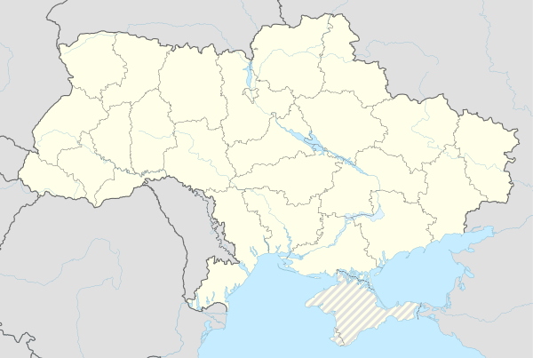
ТРАДИЦІЙНА ГЕНЕРАЦІЯ УКРАЇНИ:
Станом на кінець 2016 року загальна потужність електростанцій складала 56 170 МВт (або 100,0%).
Потужність атомної генерації складала 13 407 МВт (або 23,8%).
Потужність теплової генерації складала 34 180 МВт (або 60,9%).
Потужність гідроелектростанцій складала 6 089 МВт (або 10,8%).
Потужність теплоелектроцентралей складала 4 500 МВт (або 8,0%).
Потужність іншої генерації, включно з ВДЕ, складала 603 МВт (або 1,1%).
Карта Традиційної Генерації Укарїни
Рівненська 2 835 МВт
Хмельницька 2 000 МВт
Київська ГЕС 408,5 МВт
Трипільська ТЕС 1 800 МВт
Зміївська ТЕС 2 200 МВт
Бурштинська ТЕС 2 334 МВт
Канівська ГЕС 444 МВт
Ладижинська ТЕС 1 800 МВт
Вуглегірська ТЕС 3 600 МВт
Дніcтровська ГАЕС 972 МВт
Кураховська ТЕС 1 527 МВт
Південноукраїнська 3 000 МВт
Зуєвська ТЕС 1 270 МВт
Запорізька 6 000 МВт
Дніпровська ГЕС 1 569 МВт
Каховська ГЕС 351 МВт
2

Slide 3
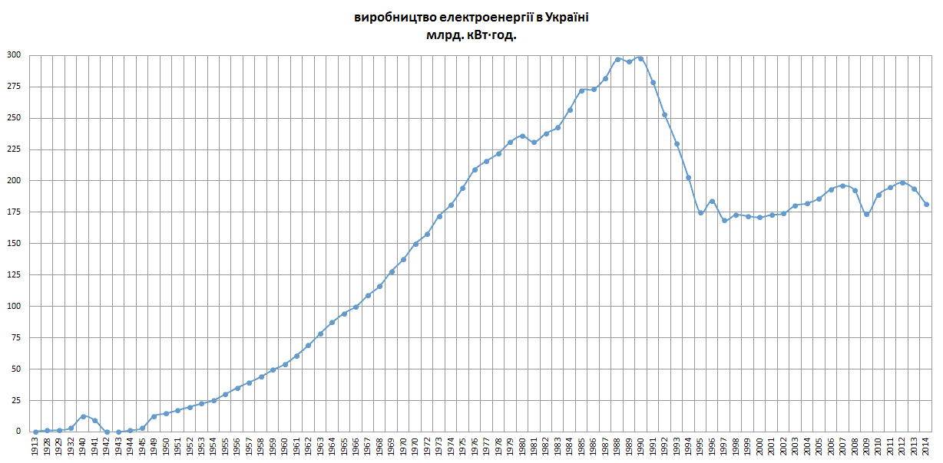
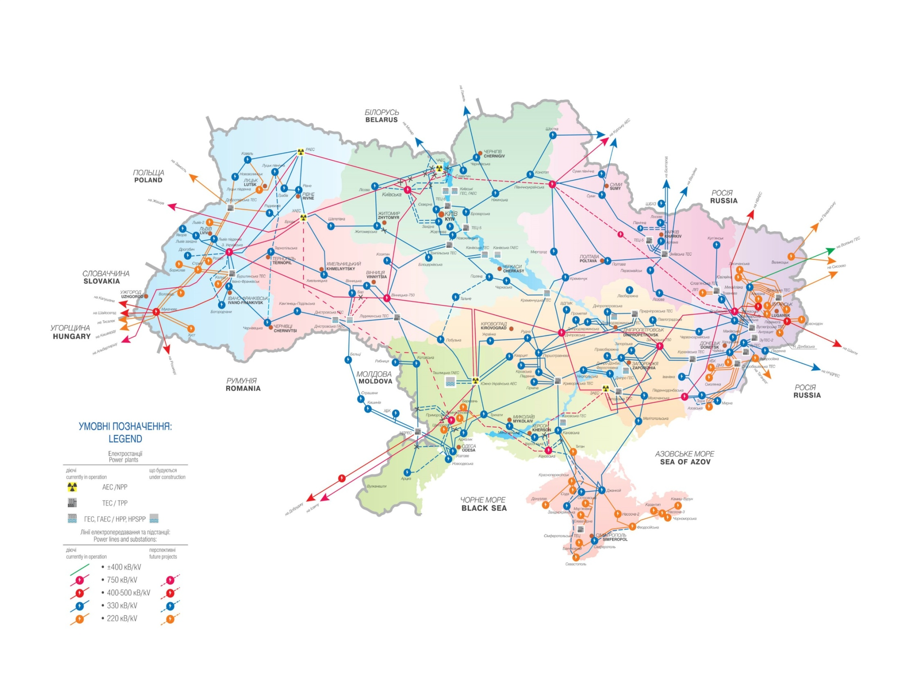
НАСЛІДКИ РОСІЙСЬКОЇ АГРЕСІЇ В ЕНЕРГЕТИЦІ УКРАЇНИ:
Починаючи з 16.03.2022 Україна Приєдналась
До Енергетичної Системи Євросоюзу
~130 млрд.кВт*год
2023 рік
Зруйновано від 40% до 60% обʼєктів критичної інфраструктури.
Рівень виробництва та розподілу електричної енергії відповідає 1969 року.
50 років розвитку енергетики змарновано діями агресора.
Для відновлення енергетики необхідно залучити близько 300 млрд.долларів.
Інвестиційна складова тарифу не забезпечить необхідний рівень фінансування заходів з відновлення навіть за 10 років.
Склад заходів з відновлення має бути таким, щоб після перемоги України не було потреби усе ще раз переробляти.
Russia
1969 рік
ENTSO-E
Disconnected
24.02.22
Connected
16.03.22
Kyiv
Zaporizhzhia NPP
Kahovska HPP
Consumption – 13,0 – 15,0 GW
Destroyed 75% thermal power plant
Approximately damages –
$300 billion
Destroyed ≈ 60% :
Substation 750 kV
Substation 500 kV
Substation 330 kV
Substation 220 kV
Substation 110 kV
HV lines 750 kV
HV lines 500 kV
HV lines 330 kV
HV lines 220 kV
HV transformers 330kV, 110kV ≈ 100 pcs
3

Slide 4
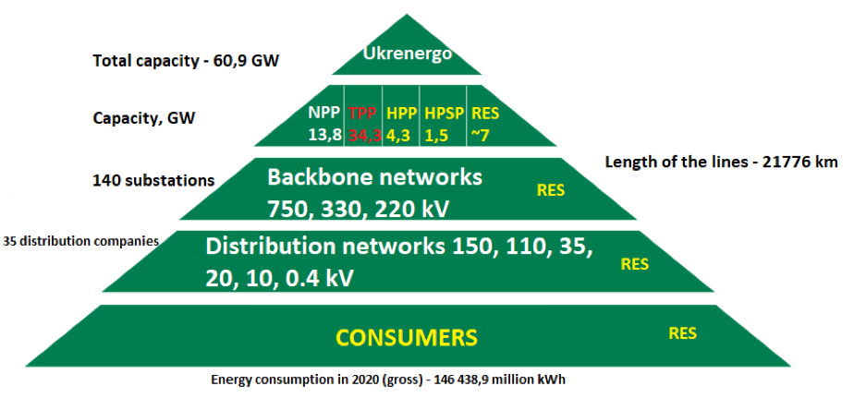
КЛЮЧОВІ ХАРАКТЕРИСТИКИ ЕНЕРГОСИСТЕМИ УКРАЇНИ:
Єдиний центр управління.
Єдиний регулятор.
Великі потужні електростанції.
Потужні магістральні електричні мережі.
Недостатній рівень розподіленої генерації.
Складнощі в балансуванні енергосистеми при наявності суттєвої потужності відновлюваних джерел енергії.
Низький рівень генерації на рівні споживачів і громад.
Наявна Архітектура Енергетичної Системи України –
Фокус на Ценралізацію
Споживання електроенергії у 2022 році – 120,437 млн. кВт·год
4

Slide 5
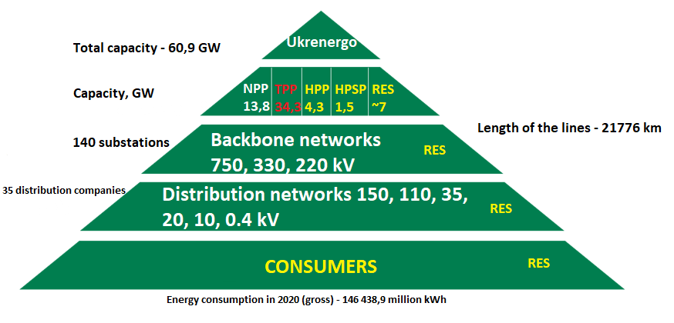
ВИЗНАЧЕННЯ ВИДІВ ГЕНЕРАЦІЇ:
Традиційна генерація – атомні, теплові та гідро електростанції великої потужності, які передають електроенергію споживачам через магістральні та розподільчі мережі.
Розподілена генерація – система виробництва електроенергії, що розташована в безпосередній близькості до споживача, приєднана до мереж оператора системи розподілу.
Децентралізована генерація – резервні високоманеврові агрегати, що забезпечують гнучкість і надійність для критичної інфраструктури і споживачів.
Цільова Архітектура Енергетичної Системи України –
Фокус на Споживача
СПОЖИВАЧІ
Споживач-Регулятор
MicroGrid
РОЗПОДІЛЕНА ГЕНЕРАЦІЯ
+3 ГВт
Smart Grid
750-400-330-220кВ
+7 ГВт обмін з ЕNTSO-E ЛЕП– 400 кВ
ГЕНЕРАЦІЯ
+3GW (10x300MW) SMR +5GW (20x250MW) GT+CCGT
Надійність
Стійкість
НЕК «УКРЕНЕРГО»
5

Slide 6
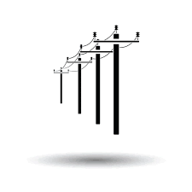
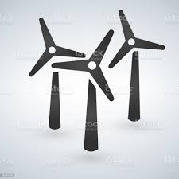
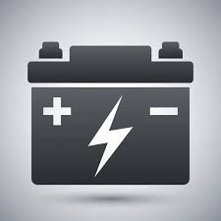
Концепція Формування Нової Енергосистеми України
Складові концепції:
Першочергові рішення і зусилля з відновлення зруйнованих систем передачі та розподілу електричної егергії.
ОСР оператори систем розподілу
330-750кВ
ОСП оператор системи передачі
Потужні споживачі енергії
Диверсифікація джерел енергії в тому числі за рахунок підвищення частки відновлюваних джерел.
10-110кВ
платформа
Агрегатори
Енергоефективність через впровадження нових технологій та практик для зменшення споживання енергії.
ЕНЕРГОРИНОК
Оператори систем зберігання
Постачальники електричної енергії
Децентралізація виробництва енергії з розвитком місцевих енергетичних проєктів та мереж МicroGrid.
Громади та власні господарства
Власники генеруючих активів
Зелені технології мають сприяти зниженню викидів СО2 та інших шкідливих викидів.
Інвестиції, що залучатимуться у розвиток енергетичної інфраструктури з впровадженням кращих світових практик.
6

Slide 7
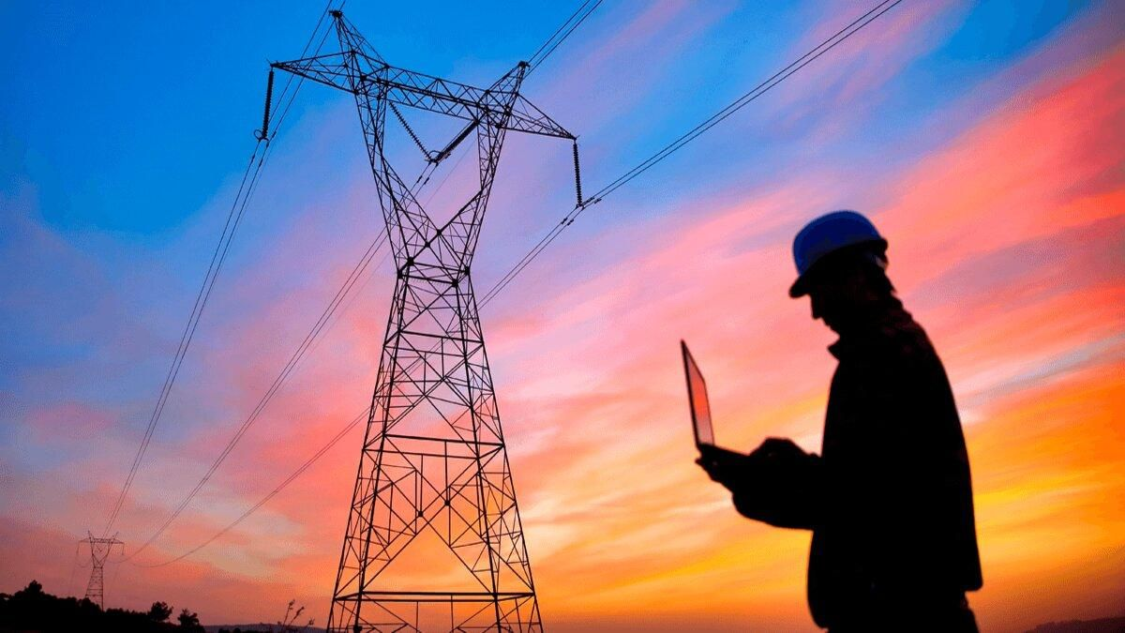
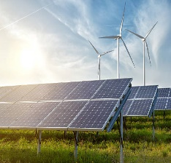
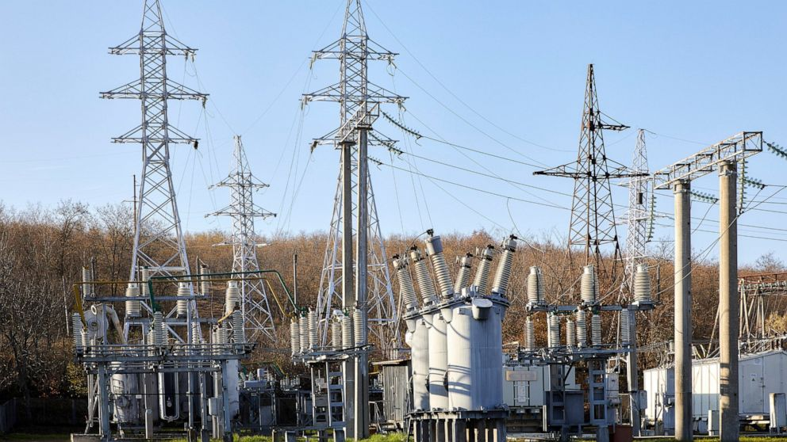
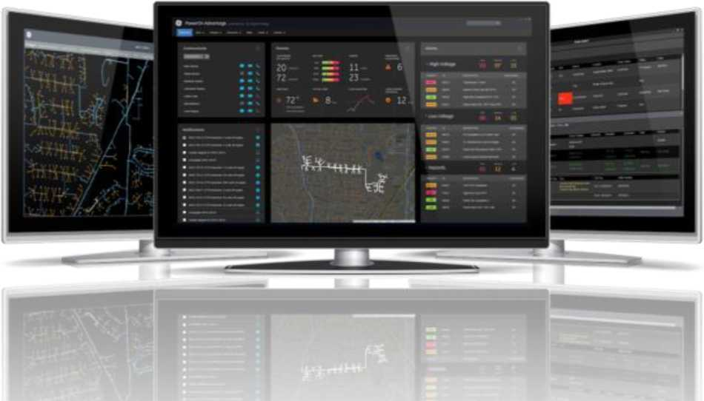
Заходи Енергетичного Переходу
ФОКУС ПІЛОТНИХ ПРОЄКТІВ:
Впровадження міжнародних стандартів та усунення законодавчих бар'єрів.
Підвищення обізнаності фахівців у сфері енергетики через освіту та тренінги.
Впровадження інноваційних енергетичних технологій на основі кращих світових практик.
Забезпечення автоматизації технологічних процесів та диспетчеризації для виконання функцій «розумних мереж».
Підвищення стійкості до фізичних та кіберзагроз.
Учасники
Пілотні Проєкти
Розробити проєкти змін до документів: Законодавство
Кодекси ОСР та ОСП
Правил улаштування електроустановок
Правил безпечної експлуатації
Правила технічної експлуатації станцій, мереж, установок споживачів
Регулятор
Генерація Традиційна
Будівництво і реконструкція
Атомні блоки модернізуються за сучасними технологіями
Реконструкція ПЛ-400кВ Мукачево-Капушани (Словаччина)
Будівництво лінії з’єднання 400 кВ до Ісакча (Румунія)
Будівництво лінії з’єднання 400 кВ до Хелма (Польща)
Впровадження проєкту моніторингу перехідних процесів WAMS
+7.0 ГВт
Оператори системи передачі
впровадження високоманеврової генерації
Гідроагрегати № 5-7 на Дністровській ГАЕС (3х320/430 МВт)
Будівництво Канівської ГАЕС 1,0 ГВт (4х150/250 МВт)
Реконструкція Дністровської ГЕС
Нові маневрові газові турбіни GT і CCGT
Каскад ГЕС на річках: Тиса, Тересва, Стрий, Верхній Дністер
+5.0 ГВт
Оператори системи розподілу
впровадження розподіленої генерації
Цифровізація мереж і моделювання на базі «Digital Twin»
Впровадження концепції «Цифрова підстанція» Заміна лічильників на «розумні»
Впровадження технології «SmartGrid»
Диспетчеризація ADMS
Створення центрів керування мережами і навантаженням
+3.0 ГВт
Громади і Споживачі
впровадження децентралізованої генерації
Впровадження технології MicroGrid в громадах: Вінниця
Долина
Хмільник
Буча
Ірпінь
Бровари
+3.0 ГВт
7

Slide 8
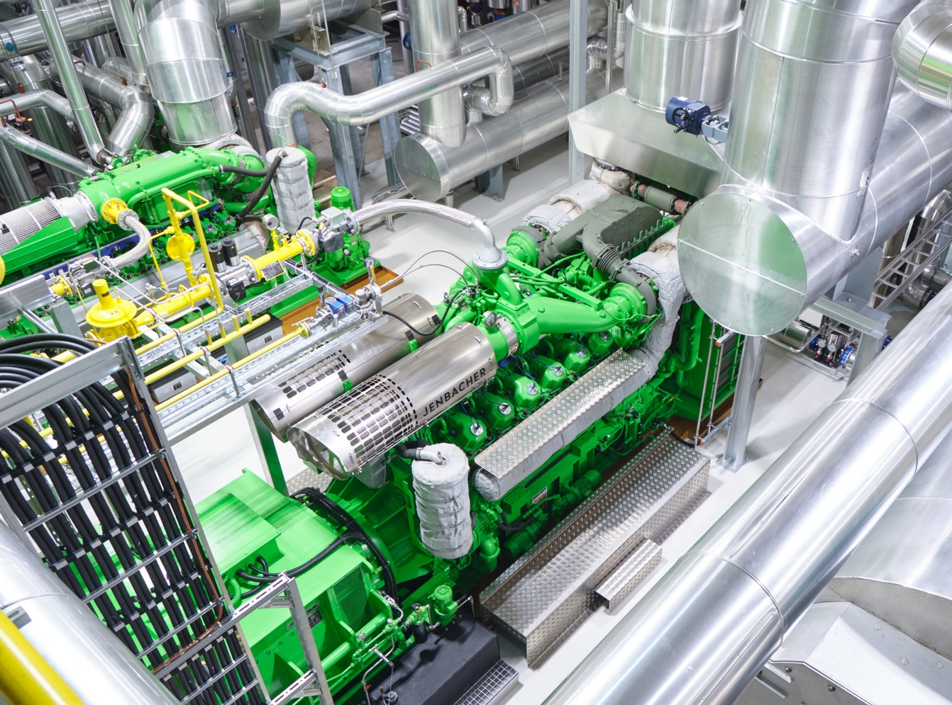
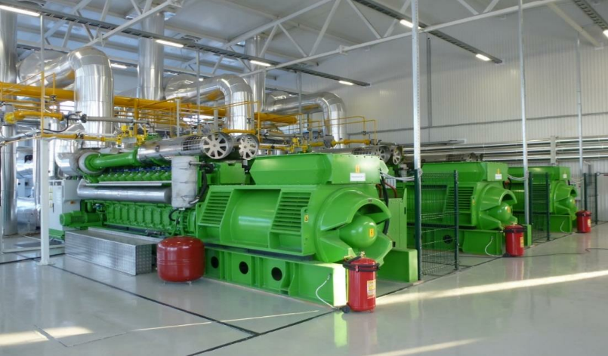
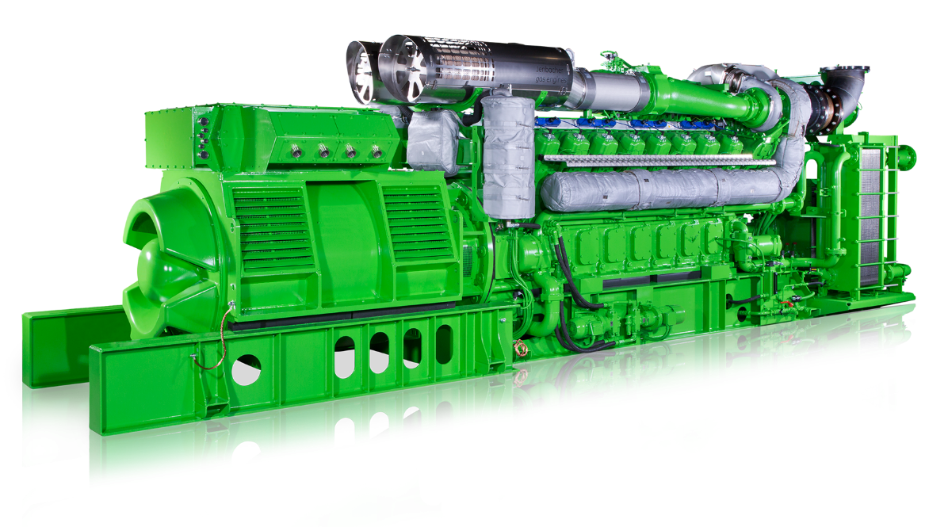
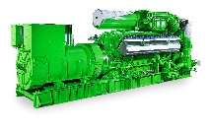
КЛЮЧОВІ ФОКУСИ:
Когенерація –
комбіноване виробництво електричної та теплової енергії.
Сфера застосування –
Будь-яке виробниче або теплопостачальне підприємство.
Електрична потужність - забезпечення власних потреб підприємства у графіку роботи 24/7.
Теплова потужність -
- у гарячій воді круглий рік, або тільки в опалювальний період;
- у гарячій воді та парі за потреби, або весь рік.
Когенерація як Технологія
8

Slide 9
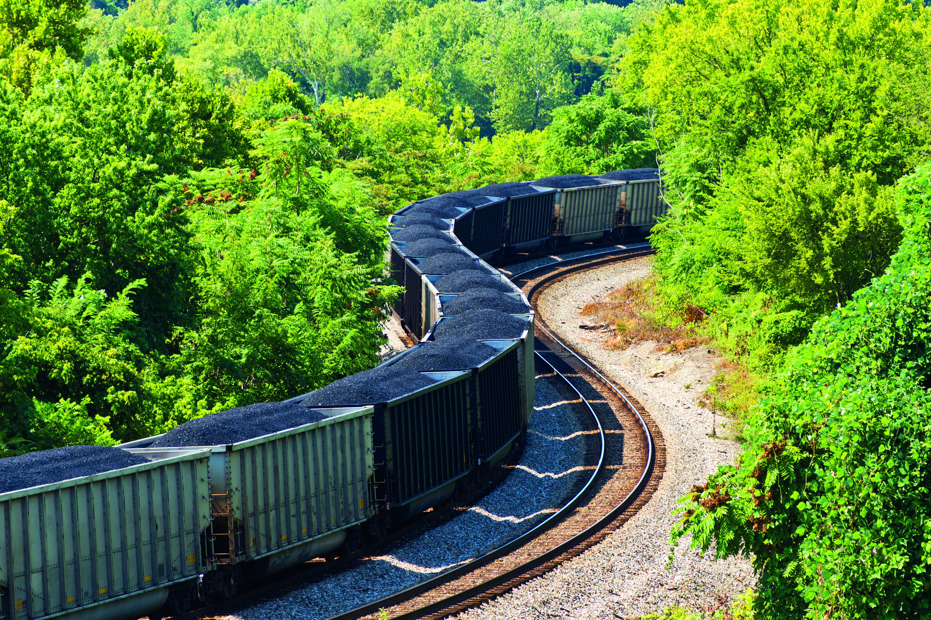
JENBACHER
ВЖЕ ВПРОВАДИВ В УКРАЇНІ 427 МВт:
НА БІОГАЗІ –
98 одиниць
НА ПРИРОДНОМУ ГАЗІ – 80 одиниць
НА ШАХТНОМУ МЕТАНІ –
30 одиниць
РАЗОМ – 208 одиниць
Когенерація і Сфери застосування
1. Комерційні та промислові підприємства
2. Комунальні, муніципальні служби, інфраструктура
4. Звалищний газ
3. Попутний нафтовий газ
5. Теплиці
6. Біогаз
7. Шахтний метан
8. Газ стічних вод
9

Slide 10
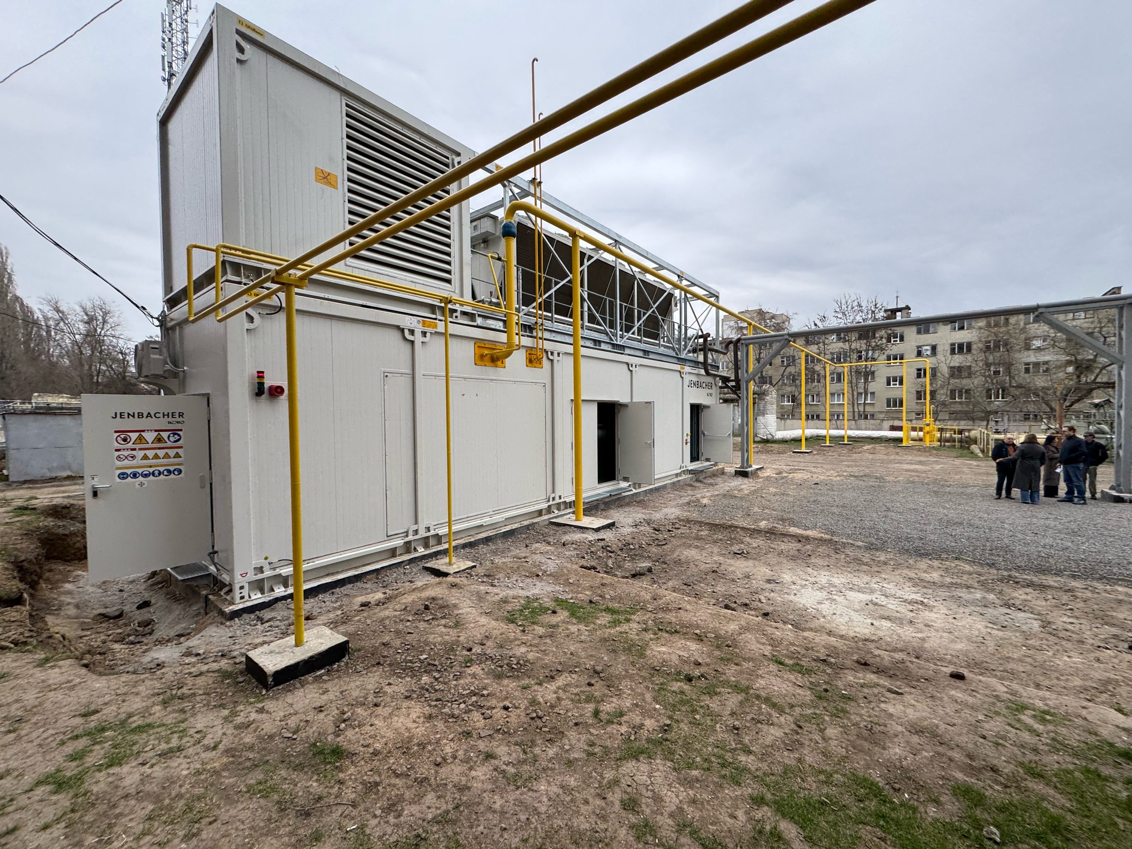
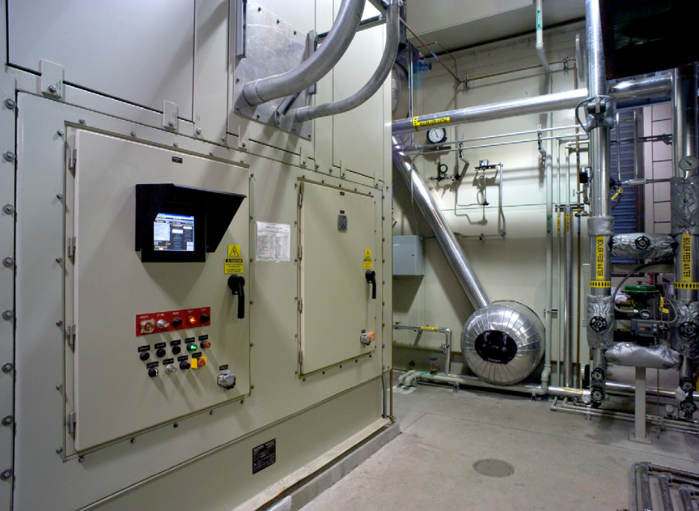
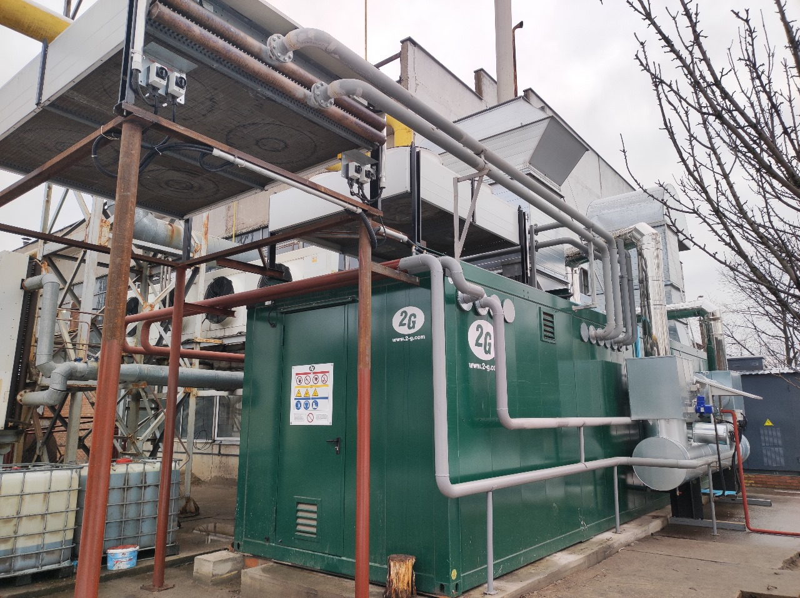
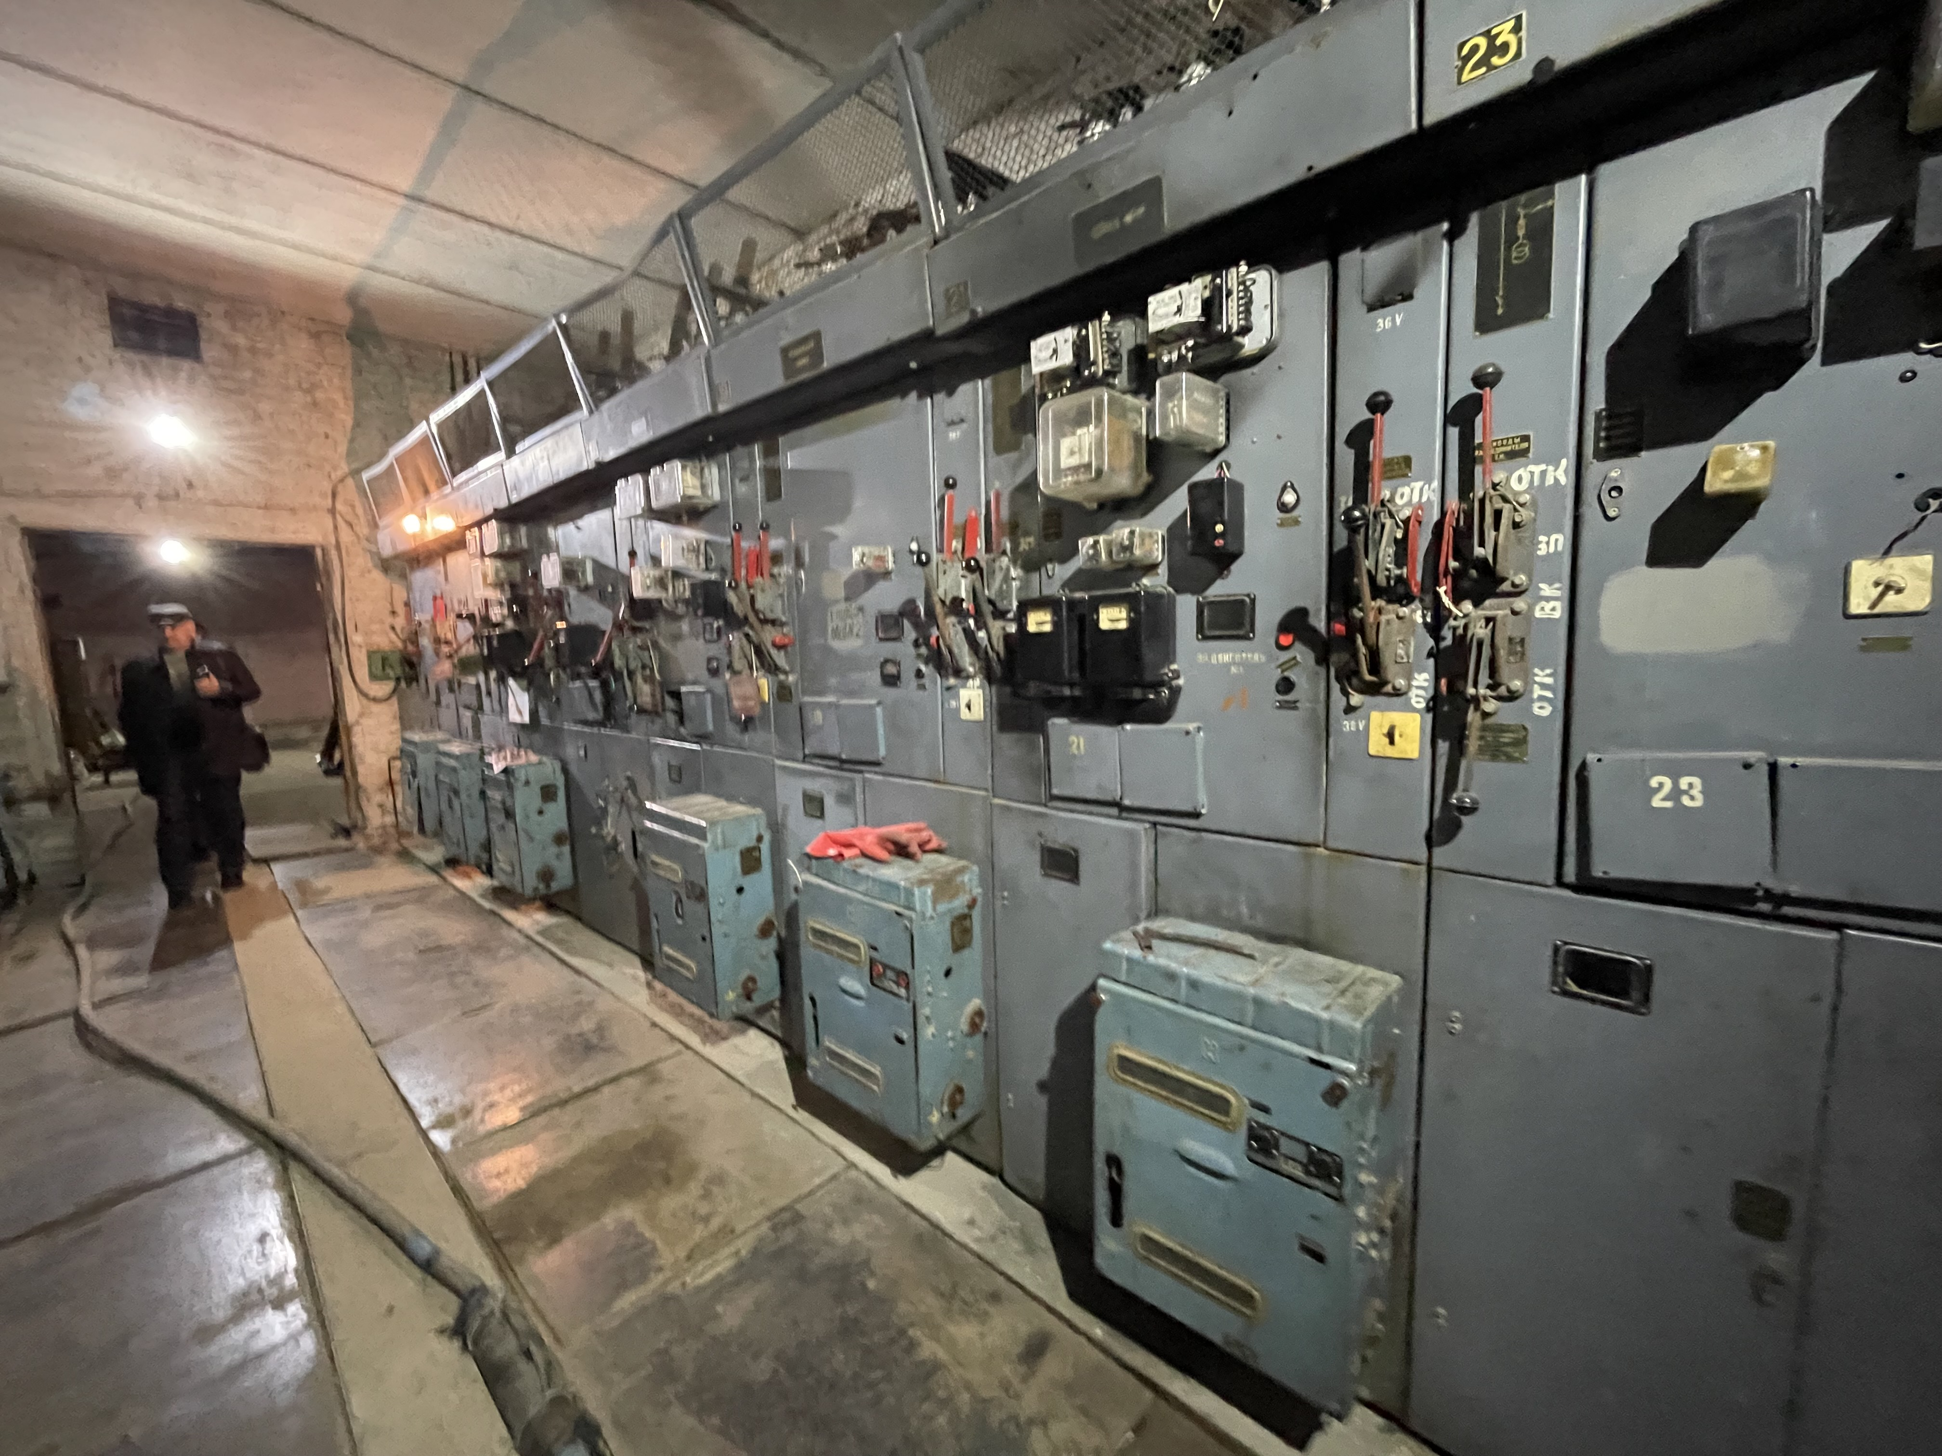
Практичні Рішення з Когенерації в Україні
Когенераційна установка 3,3 МВт
КГУ побудовано в м.Одеса на обʼєкті критичної інфраструктури та підключено до власної мережі 6кВ.
Когенераційна установка 5,5 МВт
КГУ побудовано в котельні для заміни застарілого обладнання.
Розподільчі підстанції
Комплекс електротехнічного обладнання, що розподіляє електроенергію вироблену КГУ.
Когенераційна установка 1,0 МВт
КГУ на промисловому підприємстві.
1
2
1
3
2
4
3
4
Notes:
Розумні мережі тобто Smart Grid це набір сучасних технологій що перетворюють стару енергетичну інфраструктуру в сучасну цифрову систему через комунікаційні технології, диспетчеризацію та автоматизацію

Slide 11
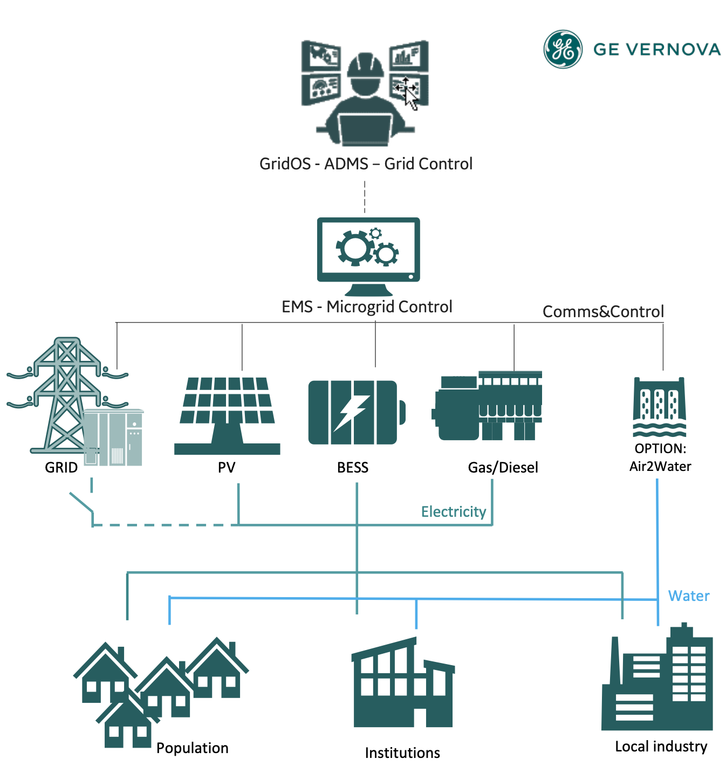
Ієрархічна Система Енергозабезпечення MicroGrid
Організаційні та Технічні Заходи Впровадження Когенерації:
Технічні Заходи Переходу:
Технічні вимоги чинного законодавства та Технічні Умови Обленерго для приєднання КГУ.
Створення єдиного диспетчерського центру з моніторингу, обліку та управління енергетичними ресурсами громади
1
Автоматизація та диспетчеризація
2
Технічні умови приєднання до мереж газопостачання.
Система енергетичного
менеджменту
Створення системи енергетичного менеджменту
Технічні умови приєднання до мереж теплопостачання.
3
Канали звʼязку та кібербезпека
Створення надійних каналів звʼязку та впровадження технологій кібербезпеки
Технічні завдання на розробку проєктної документації і робочого проєкту.
Гідроелектростанції
Газотурбінні\газопоршневі
Сонячні
Накопичувачі електрики
4
Енергетичні ресурси
Hydro
Power
Вирішення питань екології та впливу на довколишнє середовище.
5
Модернізація мереж:
Електричних розподільчих мереж
Теплових мереж
Мереж водопостачання
Газопостачання
Освітлення
OPTION: Heat
Енергетичні
мережі
Організація будевально-монтажних та пусконалагоджувальних робіт.
6
Заміна застарілого технологічного обладнання
Локальна автоматизація
Застосування розумних вимірювачів
Впровадження розумного обліку
Споживачі
7
Введення в експлуатацію.
Drinking water purification
Cleaning of drains
11

Slide 12
УПРАВЛІННЯ ТЕПЛО/ХОЛОДОПОСТАЧАННЯМ
Енергоцентр
Мережі
Тепла підлога
ХБ
Природній газ
Пікова/ резервна Котельня
ГВП
Фанкойли
Дров’янакотельня
ХВП
Тепла підлога
Конвектори
АБ
Накопичення теплоносія
ГВП
Первинний контур
Фанкойли
Вентиляція
Опалення, ГВП
Накопичення холодоносія
ХВП
Тепла підлога
Конвектори
БАС
ГВП
Вентиляція
Очищення води
Фанкойли
Вагончики
Свердловина
ХВП
Модульне містечко
Тепла підлога
Конвектори
СПА
ТК
ГВП
Вентиляція
Тепловий насос
Полив
BBQ
1-4
Фанкойли
Б44
Прилади обліку
ХВП

Slide 13
Склад Заходів з Електрифікації:
Будівництво нових комплектних ПС 110кВ;
Виключення класу напруги 6-10-35кВ та впровадження 20кВ;
Переведення повітряних ліній в кабельні в місті;
Заміна «голого» дрота на СІП в межах громади;
Автоматизація керування мережею;
Реалізація технологій МікроГрід+СмартГрід;
Розподілена генерація в т.ч.ВДЕ;
Системи накопичення енергії;
Новітні технології освітлення міста;
Зарядні станції для електромобілів.
Цільова Модель Живлення Критичної Інфраструктури
Від ПС «Стрий»
ПЛ 110кВ
110кВ
110кВ
35кВ
Reserve Generator
ПС 110кВ «Долина»
35кВ
Power
Control Center
ПС 35кВ «Брочків»
ПС 110кВ «БПФ»
ПС 110кВ «УПГ»
20кВ
20кВ
Net Storage
20кВ
КЛ 20кВ
КЛ 20кВ
КЛ 20кВ
КЛ 20кВ
20кВ
20кВ
20кВ
20кВ
20кВ
20кВ
М
М
Д2 500кВт
Д1 630кВт
ТП 10кВ «Побутові споживачі»
«Очисні каналізаційні споруди»
1й під.
«Очисні
водопровідні споруди»
2й під.
A
0,4кВ
0,4кВ
A
A
0,4кВ
0,4кВ
A
A
0,4кВ
A
0,4кВ
0,4кВ
A
A
A
A
A
A
A
A
A
A
A
A
A
A
A
A
A
A
A
A
A
A
М
М
М
М
М
М
М
М
М
Н2
100кВт
Н3
110кВт
Н1
110кВт
Н4
37,5кВт
Н1
110кВт
Н1
350кВт
Н2
350кВт
Н3
350кВт
Н4
75кВт
MicroGrid Processing Units
Net Solar Plant
Local Storage
Net Solar Plant
Local Storage
SmartGrid Processing Units
Reserve Generator
Reserve Generator
13

Slide 14
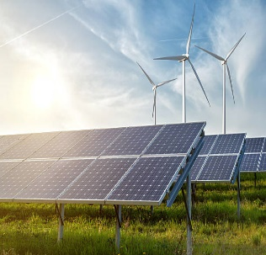
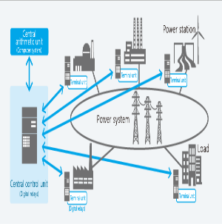
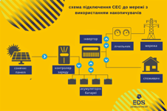
Напрямки Здійснення Комплексних Заходів
КЛЮЧОВІ ТЕХНОЛОГІЇ ЦИФРОВІЗАЦІЇ:
Централізація SCADA і бізнес-процесів;
Цифрові технології керування;
Онлайн моніторинг і діагностика мережі;
Вільний доступ до мережі;
Проактивна позиція споживача для оптимізації особистого навантаження;
Power to X (PTX або P2X) система TERMER;
Моделювання, моніторинг та керування;
Сумісність GIS/ADMS;
Нові датчики додатково до лічильників;
Моніторинг процесів;
Активне управління електромережами ВДЕ;
Кібербезпека.
СТАНДАРТИ
НАВЧАННЯ
ТЕХНОЛОГІЇ
АВТОМАТИЗАЦІЯ
КІБЕРБЕЗПЕКА
Вдосконалення національних нормативів
Усунення законодавчих бар'єрів
Гармонізація технічних, економічних та регуляторних нормативів
Розробка навчальних програм
Залучення досвідчених експертів
Підвищення рівня обізнаності
Проведення регулярних семінарів
Налагодження співробітництва
Створення «Digital Twin»
Моделювання мережі і виявлення слабких місць
Застосування комплектного обладнання
Перехід на стандарт 20кВ розподільчих мереж
Створення розподіленої генерації
Інтеграція накопичувачів енергії
Впровадження технологій «Цифрове місто» та «Цифрова підстанція»
Реалізація системи глобального моніторингу WAMS
Інтеграція диспетчерських систем ЕMS
Диспетчеризація ADMS
Впровадження надійних каналів зв'язку
Створення однонаправлених потоків даних
Реалізація багаторівневого захисту
Впровадження штучного інтелекту
14

Slide 15
«SCIENCE AND TECHNOLOGY COMPANY ENPASELECTRO» LIMITED
LIABILITY COMPANY
Tel.: +38 044 456-26-16
Email: enpas@enpaselectro.com
Website: https://enpaselectro.com
Contact person and Title: Yuriy Bondarenko, Director General
Physical address (offices): 8, Igor Sikorsky str., Kyiv, 04112, Ukraine

